Slide 1
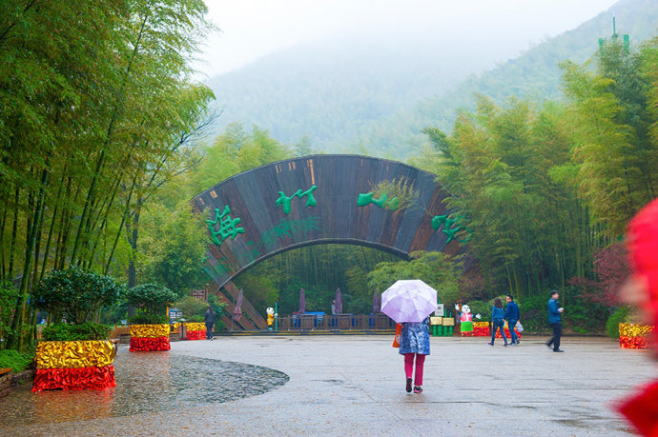
南山竹海•行记

Slide 2
“长途跋涉”也不忘留下，美好的回忆

Slide 3
这里的山林真是令人
“惬意”呢！

Slide 4
在阳光下的竹，光彩绚丽，就好像早晨的第一道曙光，显得亮丽夺目。

Slide 5
一路上我们唱着歌，背着诗。不知不觉就来到了小鸟天堂

Slide 6
不要眨眼 看它们来了

Slide 15
乘着缆车我们 上了山

Slide 16
有些人平时看似贼厉害 可是一坐缆车就十分的方

Slide 17
请注意
前方高能

Slide 23
接下来就是 最可爱的 最胖的 panda

Slide 24
这时的它在睡觉…

Slide 25
这时的它在睡觉……

Slide 26
这时的它还在睡觉………

Slide 27
下山时也要留下回忆 颜值组合登场

